Slide 1
人资项目
组织架构(二)

Slide 2
新增部门弹窗
表单规则校验
部门负责人数据
提交 / 取消 / 关闭按钮
编辑时数据回显
弹窗适配编辑和新增

Slide 3
新增部门弹窗
一
封装新增接口
新增部门功能-建立组件
点击新增子部门显示弹层组件

Slide 4
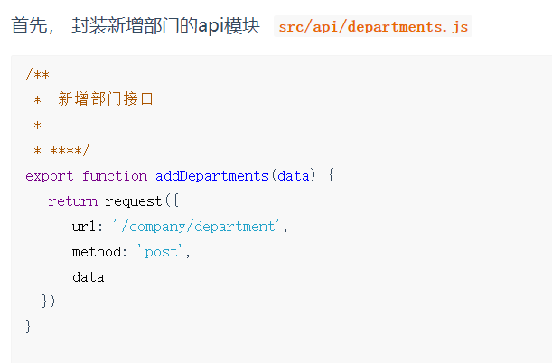
封装新增接口

Slide 5
新增部门的窗体组件
组织架构
showDialog
tree-tools 添加部门
add-dept 弹层

Slide 6
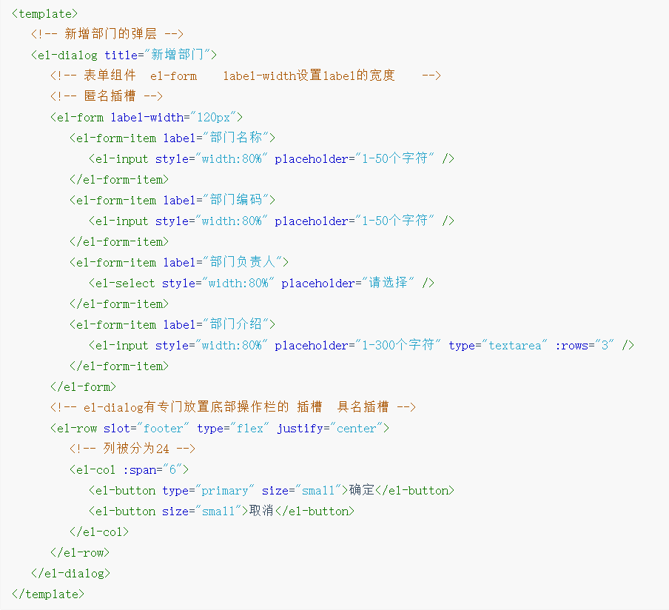
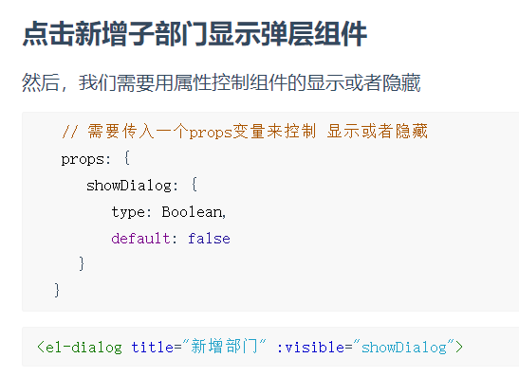
树形组件触发事件
页面作为桥梁存放 showDialog
传给弹窗组件, 弹起弹窗层

Slide 7
表单规则校验
二
基本校验条件
部门名称
部门编码
根节点公司信息的pid数据处理

Slide 8
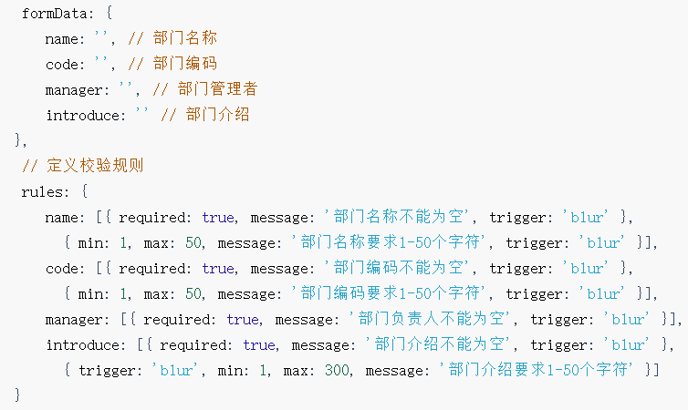
基本校验条件
部门名称（name）：必填 1-50个字符 / 同级部门中禁止出现重复部门
部门编码（code）：必填 1-50个字符 / 部门编码在整个模块中都不允许重复
部门介绍 ( introduce)：必填 1-300个字符

Slide 9
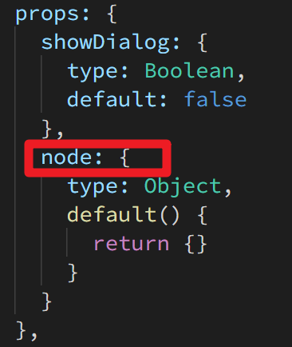
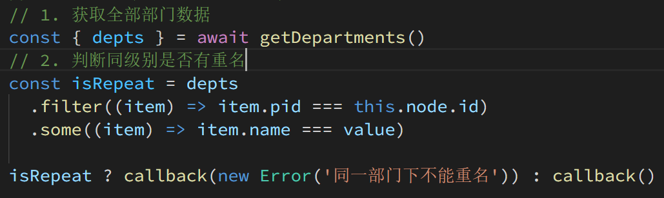
部门名称
部门名称不能和`同级别`的重复，这里注意，我们需要找到所有同级别的数据，进行校验，所以需要 1. 所有部门列表 2. 当前父部门 pid

Slide 10
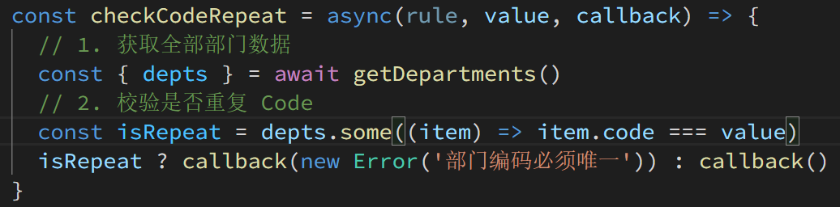
部门编码
跟部门名称差不多, 区别是不仅仅同级别, 在整个公司内, 部门编码都应当唯一, 所以不用筛选当前同级部门了

Slide 11
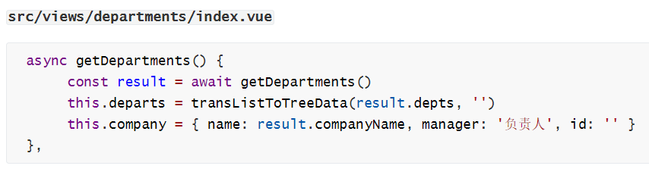
根节点公司信息的pid数据处理
在点击公司根节点的时候, 没有带上 id, 会影响筛选功能, 应该将最顶层的 pid 空字符串, 作为公司的 id, 第一层的部门才能查找同级

Slide 12
部门负责人数据
三
表单中，部门负责人是下拉数据，我们应该从`员工接口`中获取该数据

Slide 13
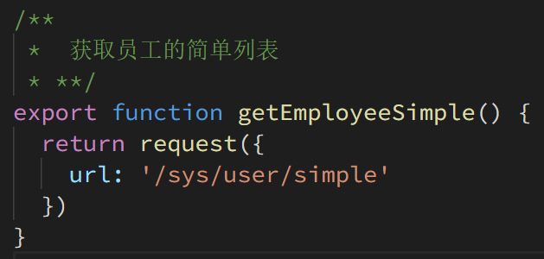
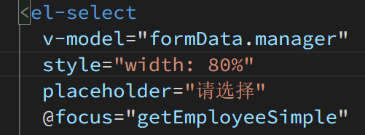
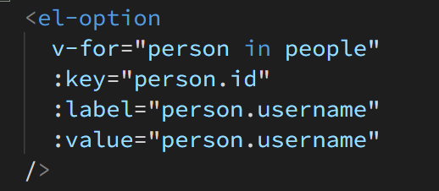
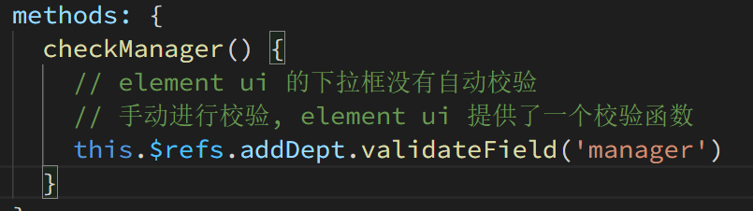
1. 封装接口 src/api/employees.js
2.select 的 focus 事件触发加载
3. 渲染 select
4. 触发校验

Slide 14
提交 / 取消 / 关闭按钮
四
校验通过，调用新增接口
利用sync修饰符关闭新增弹层
关闭时重置数据和校验

Slide 15
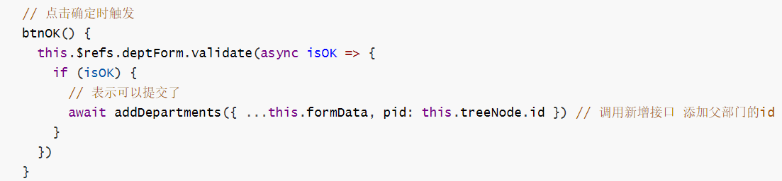
因为是添加子部门，所以我们需要将新增的部门pid设置成当前部门的id，新增的部门就成了自己的子部门

Slide 16
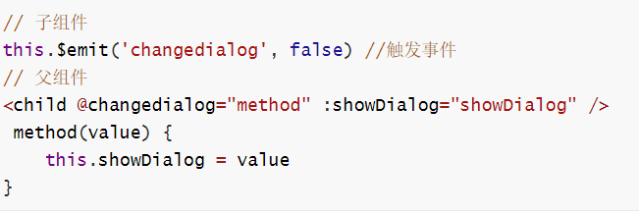
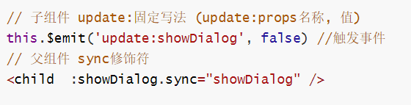
sync修饰符
按照常规，想要让父组件更新`showDialog`的话，需要这样做
vuejs为我们提供了`sync修饰符`，它提供了一种简写模式 可以省略父组件的监听和方法，直接将值赋值给showDialog

Slide 17
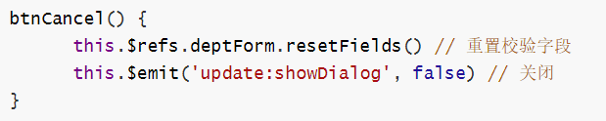
关闭时重置数据和校验
这个操作不但在取消按钮点击时需要使用, 在点击右上角 X 的时候, 按 esc 的时候, 点击空白处的时候, 甚至是提交成功时关闭之后, 都应该触发, 所以也要给 dialog 的 close 事件绑定这个函数

Slide 18
编辑时数据回显
五
编辑部门功能实际上和新增窗体采用的是一个组件，只不过我们需要将新增场景变成编辑场景

Slide 19
组织架构
showDialog
通过ref调用
tree-tools 编辑部门
add-dept 弹层
内置getDepartDetail方法

Slide 20
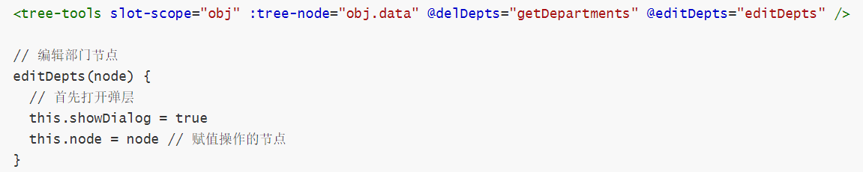
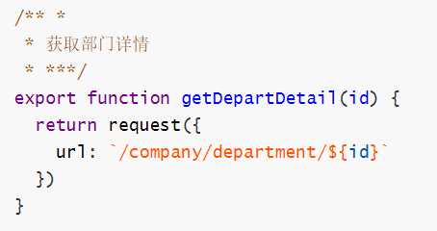
父组件弹层，赋值当前编辑节点
封装获取部门信息的模块 `src/api/departments.js`

Slide 21
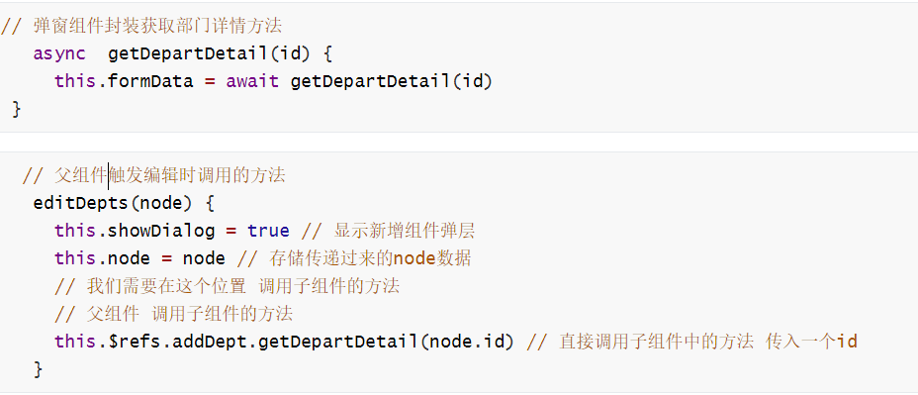
什么时候获取部门详情?
我们可以在调用编辑方法 `editDepts`中通过`ref`调用`add-dept.vue`的实例方法

Slide 22
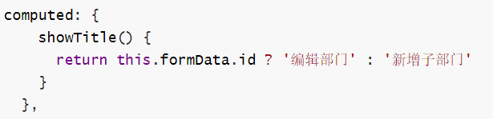
计算属性控制显示标题

Slide 23
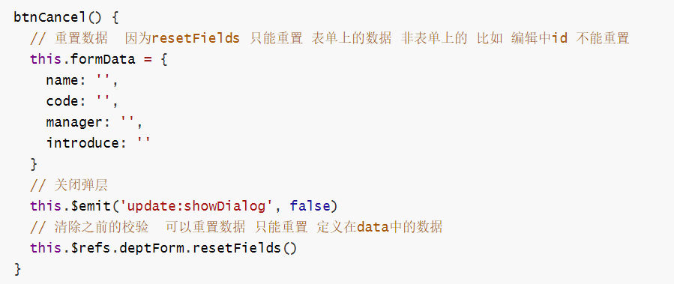
重置非表单绑定数据
el-form中的resetFields不能重置非表单中的数据，所以在取消的位置需要强制加上 重置数据

Slide 24
弹窗适配编辑和新增
六
封装编辑接口
确定按钮保存区分场景
校验规则支持编辑场景

Slide 25
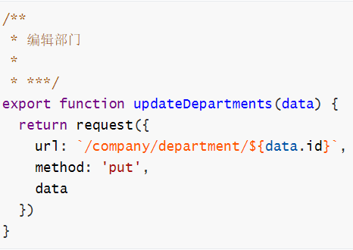
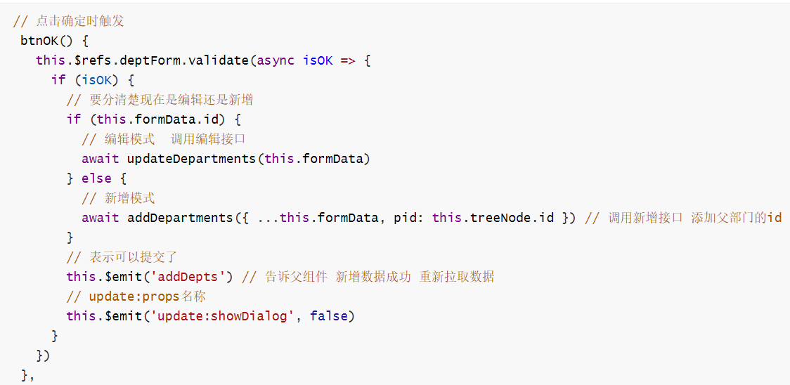
1. 封装编辑部门接口
2. 点击确定时，进行场景区分

Slide 26
校验规则支持编辑场景
新增时, 拿出源数据筛选判断就行了, 但是编辑时, 当前的数据本来就在数据库中, 如果不排除自己, 那么是一定出现重名的 (正在编辑的部门, 跟数据库中的自己重名)
另外新增时, 点击的部门是父部门, 以点击的 id 作为 pid 查找同级部门, 但是编辑时, 被点击的那个就是自己, 所以要以点击的 pid 查找同级部门 (财务部下新增, 财务部id就是父部门pid, 如果编辑财务部, 财务部的 pid 才是上级父部门)

Slide 27
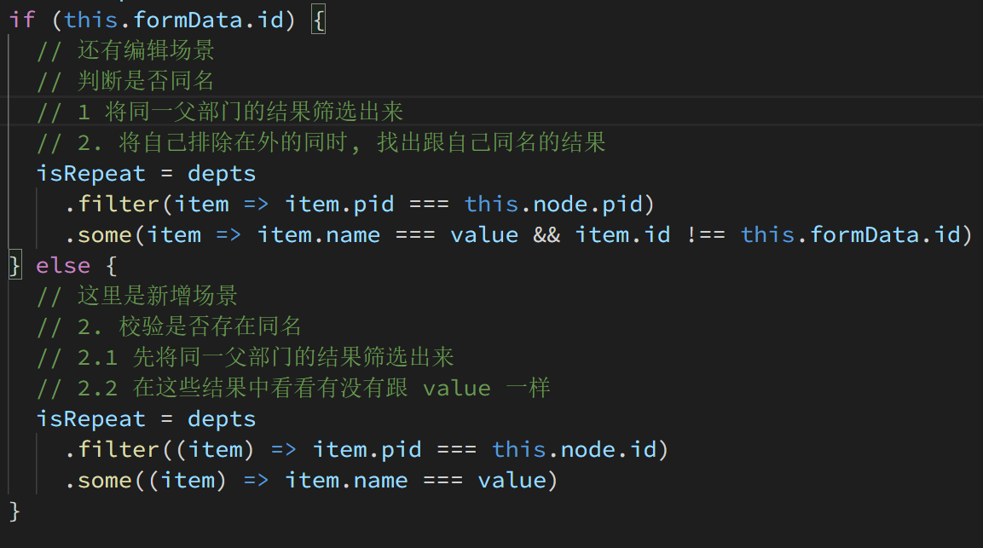
检查部门名称

Slide 28
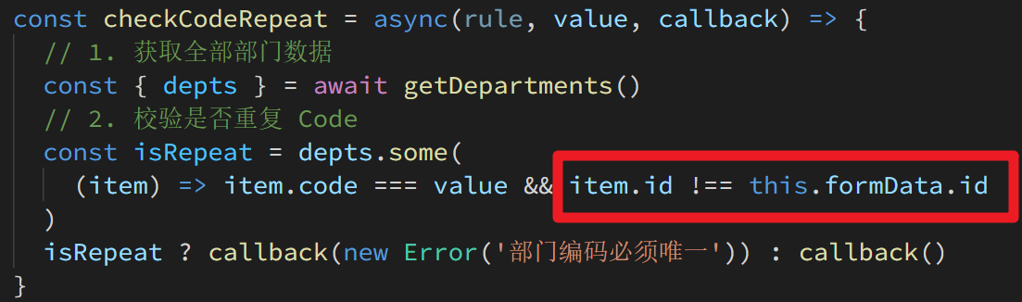
检查部门代码

Slide 29
组织架构页的小结
组织架构
新增部门 / 编辑部门/ 删除部门（tree-tools.vue）
弹出窗体（add-dept.vue）-新增/编辑

